Slide 1
Kierunek Szkoła Ponadpodstawowa

Slide 2
Żory

Slide 3
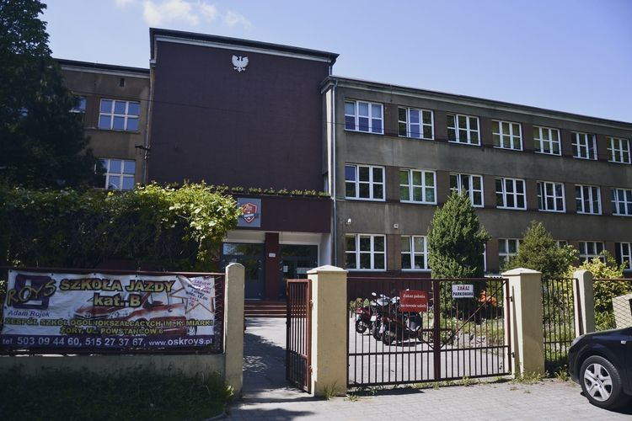
W skład zespołu wchodzą: I Liceum Ogólnokształcące z Oddziałami Dwujęzycznymi im Karola Miarki Technikum nr 4 Strona internetowa: www.1lo.zory.pl
Zespół Szkół nr 1 ul. Powstańców 6 44-240 Żory tel: 32 4342933

Slide 4
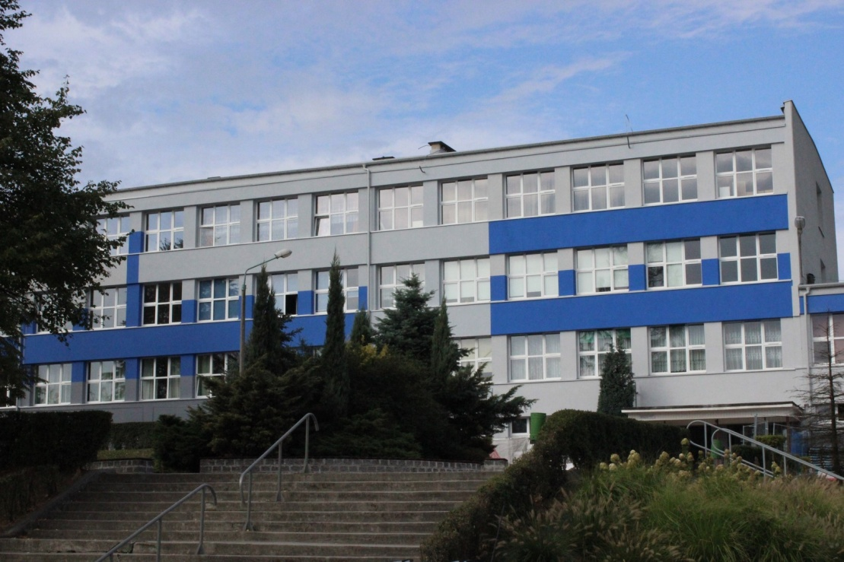
Zespół Szkół nr 2 im. ks. prof. Józefa Tischnera ul. Boryńska 2 44-240 Żory tel.: 32 4342076
W skład zespołu wchodzą:
• II liceum Ogólnokształcące
• Technikum nr 2
• Szkoła Policealna nr 2
Strona internetowa: www.zs2zory.pl

Slide 5
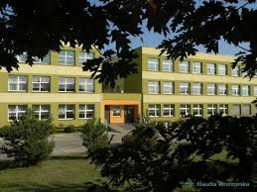
Zespół Szkół nr 3
os. Sikorskiego 52 44-240 Żory
tel.: +48 601165548
W skład zespołu wchodzą:
• III Liceum Ogólnokształcące z Oddziałami Mistrzostwa Sportowego im. Zbigniewa Herberta
• Liceum Plastyczne
Strona internetowa:
www.zs3zory.aplus.pl
www.plastykzory.pl

Slide 6
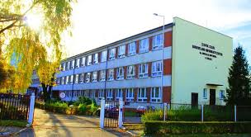
Zespół Szkół Budowlano- Informatycznych im. Mikołaja Kopernika ul. Rybnicka 5 44-240 Żory
W skład zespołu wchodzi:
• Technikum nr 1
• Szkoła Policealna nr 1
Strona internetowa:
www.zsbi.pl

Slide 7
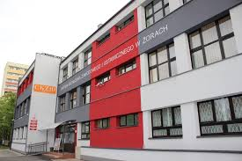
Centrum Kształcenia Zawodowego i Ustawicznego
os. Księcia Władysława 28 44-240 Żory
tel. : 32 4345366
W skład placówki wchodzi:
Branżowa Szkoła I Stopnia
Technikum nr 3
Strona internetowa: www.ckziu.zory.pl

Slide 8
Rybnik

Slide 9
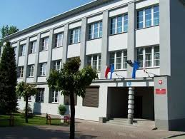
IV Liceum im. Mikołaja Kopernika
ul. 1 Maja 91A 44-206 Rybnik
tel.: 324221850
Strona internetowa:
www.ivlorybnik.pl

Slide 10
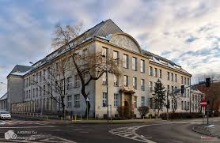
I Liceum z Oddziałami Dwujęzycznymi im. Powstańców Śląskich
ul. Tadeusza Kościuszki 41 44-200 Rybnik
tel.: 32 4222787
Strona internetowa:
www.zs1.rybnik.pl

Slide 11
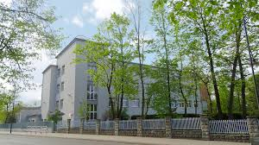
II Liceum z Oddziałami Dwujęzycznymi im. A.F. Modrzewskiego
ul. Mikołowska 19 44-200 Rybnik
tel.: 324221229
Strona internetowa:
www.2lo.rybnik.pl

Slide 12
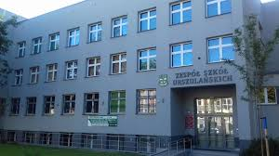
Liceum Sióstr Urszulanek
ul. 3 Maja 22 44-200 Rybnik
tel.: 32 4228750
Strona internetowa:
www.urszulanki.rybnik.pl

Slide 13
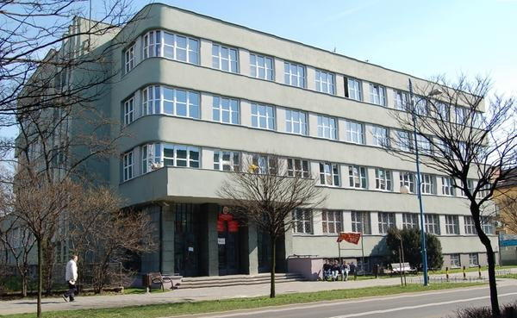
Zespół Szkół Mechaniczno-Elektrycznych im. Tadeusza Kościuszki w Rybniku ul. Kościuszki 23 44-200 Rybnik tel.: 32 44222776
W skład wchodzi:
Technikum nr 2
Branżowa Szkoła I stopnia nr 2
Strona internetowa: www.zsme.pl

Slide 14
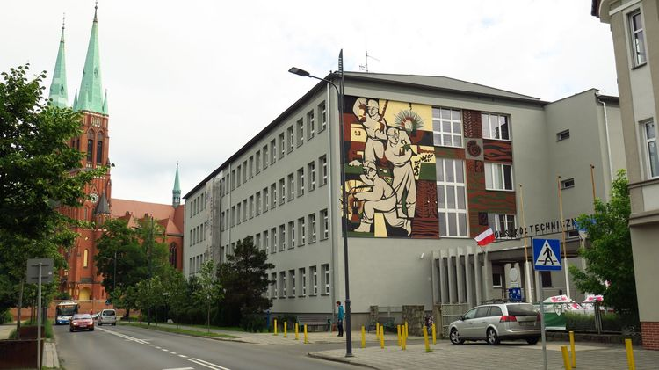
Zespół Szkół Technicznych nr 1 im. Stanisława Staszica w Rybniku ul. T. Kościuszki 5 44-200 Rybnik tel.: 32 422 18 13
W skład wchodzi:
Techniku nr 1
Branżowa Szkoła I stopnia nr 1
Strona internetowa: https://zstrybnik.pl/

Slide 15
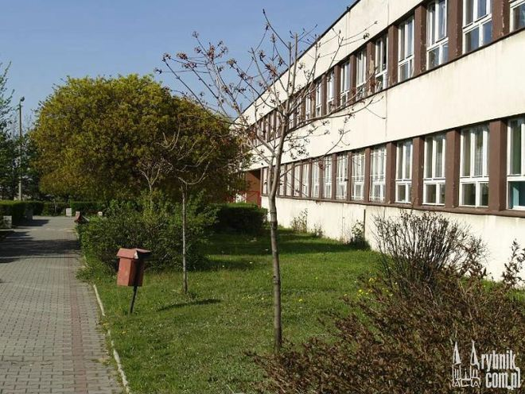
Zespół Szkół Budowlanych im. Henryka Sławika ul. Świerklańska 44-200 Rybnik tel. : 32 4222279
W skład ZSB Rybnik wchodzi:
Technikum nr 4
Szkoła Branżowa I Stopnia nr 4
Strona internetowa: www.zsbrybnik.pl

Slide 16
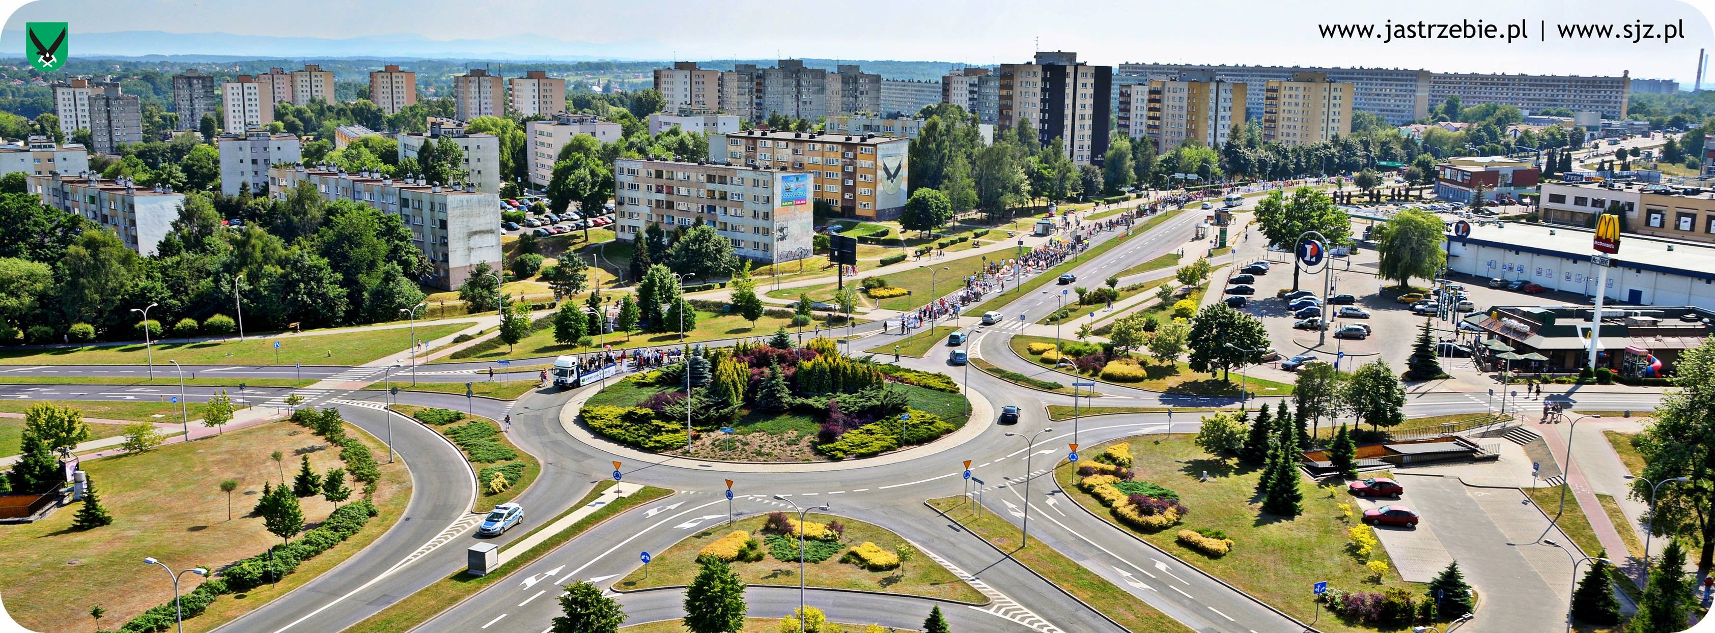
Jastrzębie - Zdrój

Slide 17
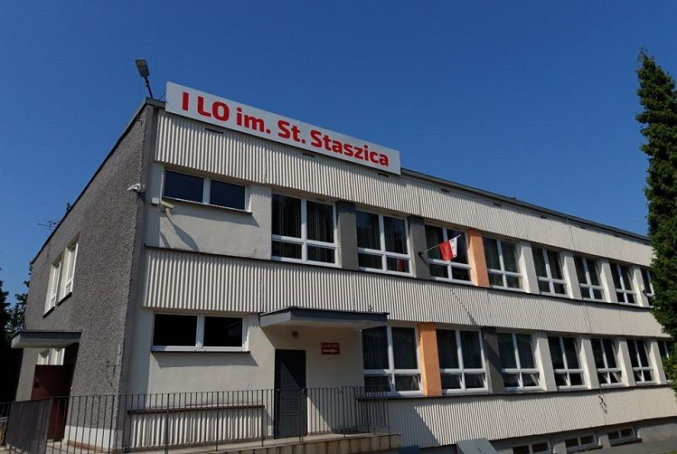
I Liceum Ogólnokształcące z Oddziałami Dwujęzycznymi im. Stanisława Staszica w Jastrzębiu Zdroju
ul. Graniczna 2 44-335 Jastrzębie Zdrój
Tel.: 32 4712346
Strona internetowa:
www.1lojastrzebie.pl

Slide 18
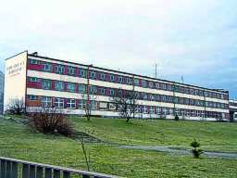
Zespół Szkół nr 2 im. Wojciecha Korfantego w Jastrzębiu Zdroju
ul. Poznańska 1a 44-335 Jastrzębie Zdrój
Tel.: 324711633
Do zespołu wchodzi:
II Liceum Ogólnokształcące;
Technikum nr 1
Branżowa Szkoła I Stopnia nr 1
Strona internetowa: www.zs2.jastrzebie.pl

Slide 19
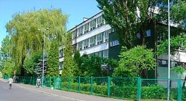
Zespół Szkół nr 6 im. Króla Jana III Sobieskiego
ul. Harcerska 12 44- 335 Jastrzębie Zdrój
Tel.: 32 4717264
Do zespołu należy:
Liceum nr 4;
Technikum nr 4
Strona internetowa:
www.zs6sobieski.pl

Slide 20
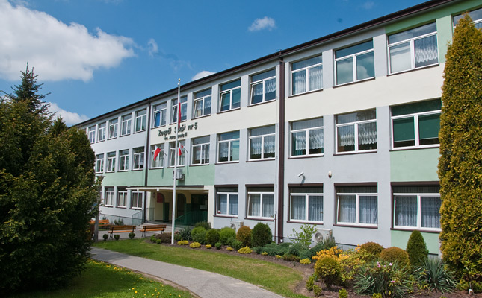
Zespół Szkół nr 5 im. Jana Pawła II w Jastrzębiu Zdroju ul. Staszica 10 44-330 Jastrzębie Zdrój tel.: 32 4732552
Do zespołu należy:
V Liceum Ogólnokształcące;
Technikum nr 2
Strona internetowa:
www.zs5.jastrzebie.pl

Slide 21
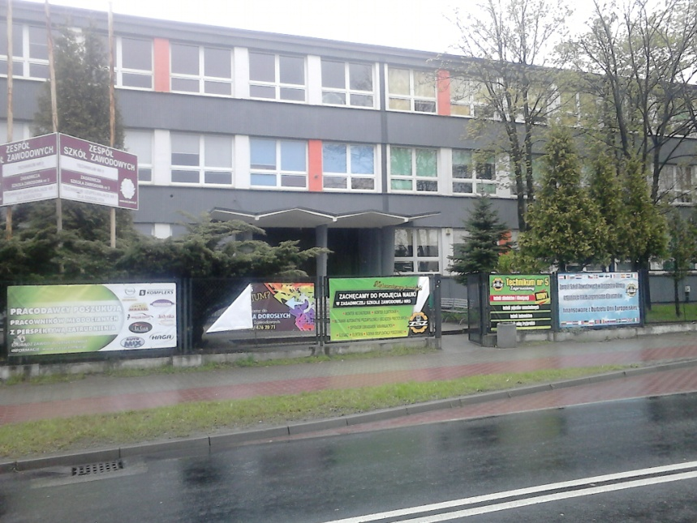
Zespół Szkół Zawodowych w Jastrzębiu Zdroju ul. 11 Listopada 45 44-335 Jastrzębie Zdrój Tel.: 32 4762071
Do zespołu należy:
Technikum nr 5;
Branżowa Szkoła I Stopnia nr 3
Strona internetowa:
www.zs.jastrzebie.pl

